Slide 1
释经大纲
33
第二个部分:
Z₁+X+Z₂+Y 格式
顾力凯博士 新加坡神学院
www.biblestudydownloads.com
Notes:
Edited slide 26

Slide 2
所多玛的经历 (创19)
你的评论?
一， 我们时常在明白上帝知道一切之前需要在困境中学习。
二， 当罗得去到所多玛的时候，他寻找自己所喜欢的事来作而非见证上帝。
(亚伯拉罕替罗得说情，对应基督，而罗得对应着末世的教会。)
三， 导致所多玛的罪被毁灭的罪是同性恋。
四， 彼前 2:7-8 说罗得是个义人是指他在基督里的位置而非他的行为。
结论： 有多少旧的生活还在你里面？

Slide 3

What do you do for a living?
你是做什么的?
我工作。

Slide 4
Could you be more vague?
能够更清楚点吗?
明确些!

Slide 5
准备释经讲道的过程
27-28, 251
取自 Ramesh Richard 的 “释经讲道七阶”
经文
信息
5 期望听众所作出的回应
脑
4 三个发展思想的问题
信息目标作桥梁
3.2 解经中心意思
经文主旨
心
信息主旨
6 信息中心意思
7 信息大纲
8 清晰
9 前言/结论
3.1 解经大纲
结构
骨干
结构
2 分析经文
研读
肉
宣讲
10 写稿和讲道
1 选择经文
参考 Haddon Robinson, Biblical Preaching (notes, 105) 的10个步骤（白色字体）
Notes:
5

Slide 6
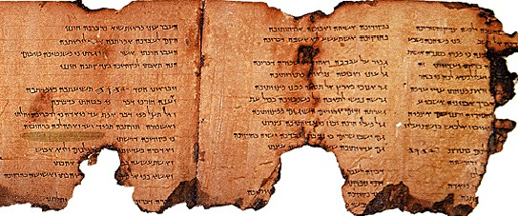
有的时候我们的中心意思不完整
Z1+X+Z2+Y
我们该如何更清楚一些呢?
Notes:
这份原稿的上，下及末端部分丢失 － 就如我们研读一段经文可以跳过一些部分一样。

Slide 7
找出经文大意 (经文主旨)
29
主题
(题目)
补足
(要点)
问题
回复
人们需要敬拜神的原因是…
对一个人品格的测试…

Slide 8

什么是 Z1+X+Z2+Y 格式?
33
主题
(Z1+X)
补足
(Z2+Y)
“冠词”
+
定语
“是” +
相称的定语
主题
副主题
警告:
用此四点格式写句子迫使你的总结非常清晰!
你有可能很清楚却不正确——因此需要好的释经法

Slide 9
例一： Z1+X+Z2+Y 格式
33

Slide 10
例二： Z1+X+Z2+Y 格式
33

Slide 11
例三： Z1+X+Z2+Y 格式
33

Slide 12
检查 Z1+X+Z2+Y 格式
33

Slide 13
检查 Z1+X+Z2+Y 格式
33

Slide 14
讲道的问题及限定语
34
谁

Slide 15
讲道的问题及限定语
34
什么

Slide 16
讲道的问题及限定语
34
哪里
何时
为什么
如何
在什么景况下

Slide 17
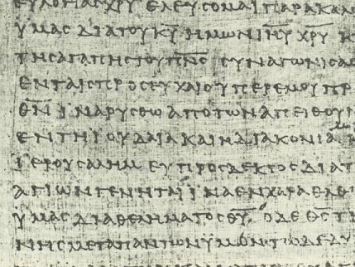
该如何知道使用哪一个限定语?
34
在经文中寻找主要连接词 (例如：“和” “但是” “所以” “因为” 等)。
以正确的方式连接 Z₁ 和 Z₂.
“穿上神的全副军装以至于使你可以抵挡那恶者的计谋。”
“要有固定的属灵操练原因是我们可以抵挡魔鬼的攻击。”

Slide 18
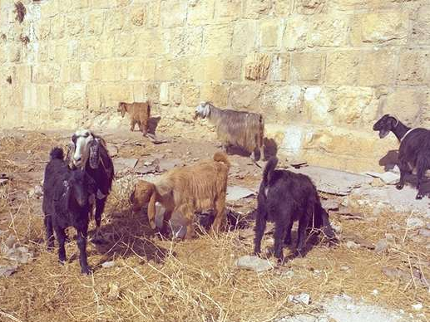
你属于哪一种动物?

Slide 19

诗篇 23 篇
¹ 耶和华是我的牧者，我必不致缺乏。 ² 他使我躺卧在青草地上，领我在可安歇的水边。³ 他使我的灵魂苏醒，为自己的名引导我走义路。⁴ 我虽然行过死荫的幽谷，也不怕遭害，因为你与我同在；你的杖，你的竿，都安慰我。⁵ 在我敌人面前，你为我摆设筵席；你用油膏了我的头，使我的福杯满溢。⁶ 我一生一世必有恩惠慈爱随着我；我且要住在耶和华的殿中，直到永远。

Slide 20
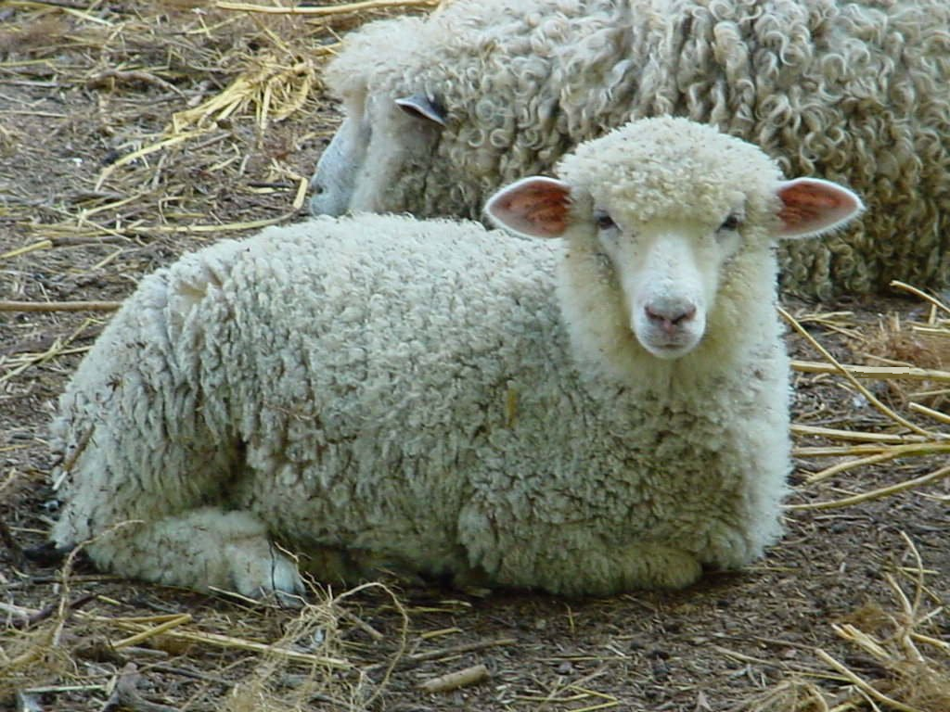
你是一只羊

Slide 21

祂领我在可安息的水边

Slide 22
诗篇 23 篇
¹ 耶和华是我的牧者，我必不致缺乏。 ² 他使我躺卧在青草地上，领我在可安歇的水边。³ 他使我的灵魂苏醒，为自己的名引导我走义路。⁴ 我虽然行过死荫的幽谷，也不怕遭害，因为你与我同在；你的杖，你的竿，都安慰我。⁵ 在我敌人面前，你为我摆设筵席；你用油膏了我的头，使我的福杯满溢。⁶ 我一生一世必有恩惠慈爱随着我；我且要住在耶和华的殿中，直到永远。

Slide 23
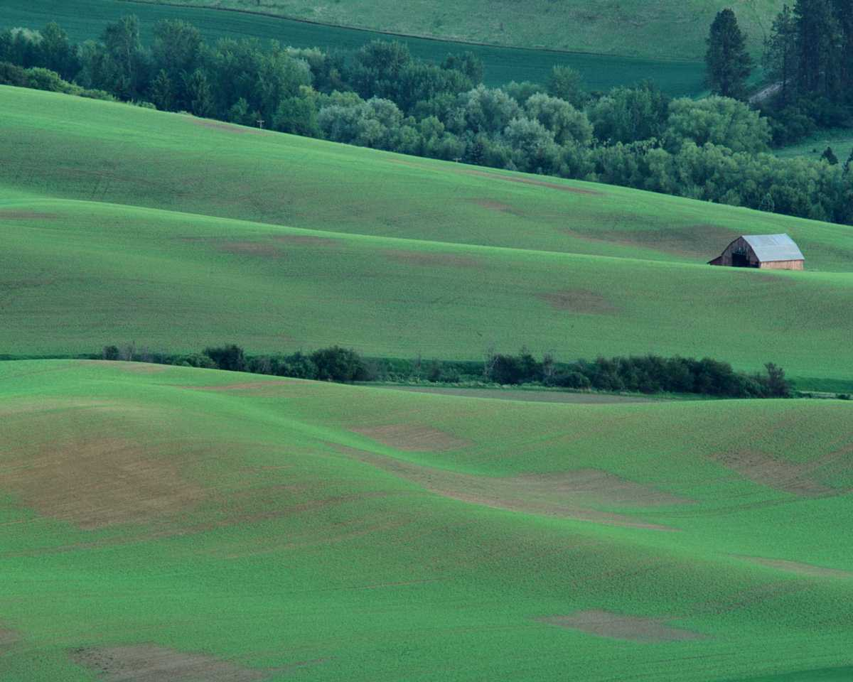
诗篇 23 篇 释经大纲
46
I. (1-4) 大卫对神的供应及保守的回应是 [好似牧羊人和羊]安慰而非惧怕。
      A. (1-3) 耶和华满足大卫的方法是供应他的需要。
      1. (1-2) 耶和华供应了有质量的物质食物，休息以及水来满足大卫。
      2. (3a) 耶和华供应了属灵更新来建立大卫的灵魂。
      3. (3b) 耶和华供应了圣洁的指引来保守神的名誉。
      B. (4) 大卫对耶和华保守他的回应是在困境中仍能不惧怕。

Slide 24
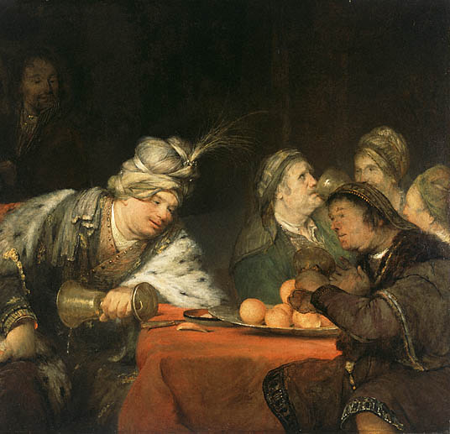
“在我敌人面前，你为我摆设筵席” (第5节)
或
?
羊
得胜筵席

Slide 25
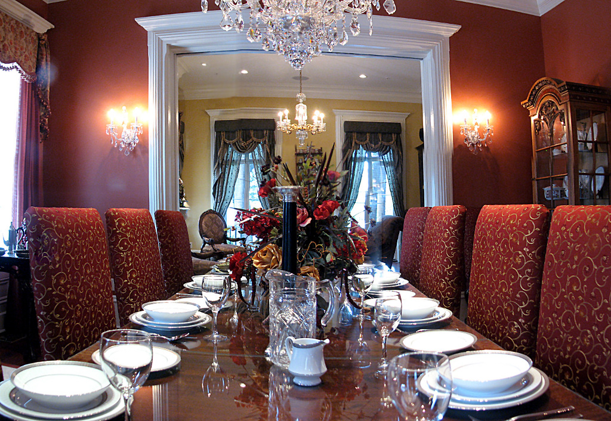
“在我敌人面前，你为我摆设筵席” (第5节)
或
?
绿草地上的“筵席”
字面上的筵席

Slide 26
诗篇 23 篇 释经大纲
46
    II. (5) 神对大卫的好处以提升他并在他敌人面前摆设得胜的筵席。
    A. (5上) 耶和华保守并提升大卫如同在降伏的敌人面前摆设得胜的筵席。
      B. (5中) 耶和华荣誉大卫.
      C. (5下) 耶和华所供应的福气远远超过大卫所能受用的。
“在我敌人面前，你为我摆设筵席"
“你用油膏了我的头”
“使我的福杯漫溢"

Slide 27
诗篇 23 篇
¹ 耶和华是我的牧者，我必不致缺乏。 ² 他使我躺卧在青草地上，领我在可安歇的水边。³ 他使我的灵魂苏醒，为自己的名引导我走义路。⁴ 我虽然行过死荫的幽谷，也不怕遭害，因为你与我同在；你的杖，你的竿，都安慰我。⁵ 在我敌人面前，你为我摆设筵席；你用油膏了我的头，使我的福杯满溢。⁶ 我一生一世必有恩惠慈爱随着我；我且要住在耶和华的殿中，直到永远。

Slide 28
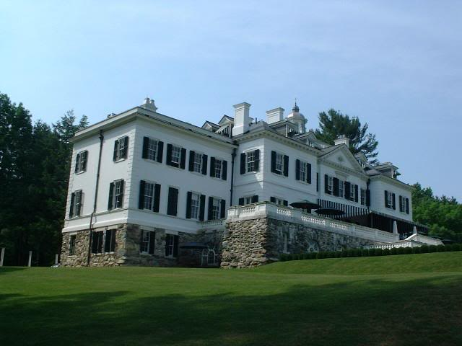
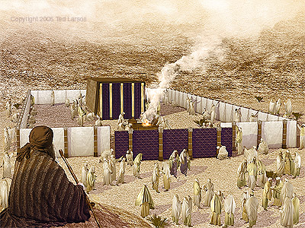
有什么永远住在
“主的殿里”?
或
?
住在天堂般的房子里
圣殿敬拜

Slide 29
诗篇 23 篇 释经大纲
46
    三，(6) 大卫对神对他不断的好处的回应是将自己剩余的生命献上与耶和华一同在殿里。
      (6上) 大卫对耶和华将会对他彰显美好满有信心。
      B. (6下) 大卫的回应是将自己献上与耶和华一同在殿里。

Slide 30
诗篇 23 篇 释经大纲
46
    释经思想:大卫对神所给予他的好处即供应及提升的回应是毫无惧怕的将他剩余的生命在帐幕中奉献给神。
    (1-4) 大卫对神的供应及保守的回应 [如同牧人对待他的羊]是得着安慰而非惧怕。
    (5) 神显示他对大卫的好的方法是提升他如同在敌人面前摆设得胜的筵席。
    (6) 大卫对神对他不断的好处的回应是将自己剩余的生命献上与耶和华一同在殿里。

Slide 31


如何恢复关系
马太福音 18:15-20
释经大纲
10 December 2006
6 March 2011

Slide 32
马太福音18:15-20
所以你在祭坛上献礼物的时候，若想起弟兄向你怀怨，就把礼物留在坛前，先去同弟兄和好，然后来献礼物。 倘若你的弟兄得罪你，你就去趁着只有他和你在一处的时候，指出他的错来。他若听你，你便得了你的弟兄。他若不听，你就另外带一两个人同去，要凭两三个人的口作见证，句句都可定准。若是不听他们，就告诉教会。若是不听教会，就看他像外邦人和税吏一样。我实在告诉你们，凡你们在地上所捆绑的，在天上也要捆绑。凡你们在地上所释放的，在天上也要释放。我又告诉你们，若是你们中间有两个人在地上，同心合意地求什么事，我在天上的父，必为他们成全。因为无论在哪里，有两三个人奉我的名聚会，那里就有我在他们中间。
如何挽回
15-17
为何挽回
18-20
Notes:
two main teachings on restoring Christians in sin

Slide 33

I. (15-17) 教会正确的与犯罪的信徒徒重建关系的方法是尽量不公开。
  (15) 个人的罪只局限于那些直接参与者因此容易重建犯罪的人。
  16) 经过私底下的沟通如对罪不愿悔改的情况下你可多带一两个人一同处理以便重建罪人。
  (17上)经过一小组人的沟通与重建如对罪还是不愿悔改的情况下可让全教会知道以制止继续犯罪。
  (17下) 不愿悔改的罪人让教会知道后的后果既是对待罪人如同非信徒（这包括取消会籍）。

Slide 34
II. (18-20) 教会有权柄恢复信徒或选择逐出犯罪的信徒的原因是实行上帝的权柄。
A. (18-19) 教会代天父恢复或者试图恢复犯罪的会友
1. （18）教会判决的依据乃是神早已订立的
2. （19）教会领袖的决定乃是执行神的旨意
B. (20) 教会在耶稣的面前恢复或者试图恢复犯罪的会友

Slide 35
释经思想:教会应该恢复或将犯罪信徒逐出教会的原因是实行上帝的权柄。
  (15-17) 教会应正确的与犯罪的信徒徒重建关系的方法是尽量不公开。
  (18-20)教会有权柄重建信徒或选择逐出犯罪的信徒的原因是实行上帝的权柄。

Slide 36
Black

Slide 37

圣经学习链接地址 biblestudydownloads.com
免费获得该讲解!
圣经学习
下载
圣经研读材料链接地址 biblestudydownloads.com
Notes:
The explanation for free!
Bible Study materials link address (top) translated by Michele Ang 15 Jan 2015
Bible study (bottom)

